Slide 1
Инструменты формирования и оценки читательской грамотности
Каримуллина Эндже Наилевна,
учитель русского языка и литературы
МБОУ «Шумбутская СОШ»
Муталлапова Равия Хазиахметовна,
учитель русского языка и литературы
МБОУ «Шумбутская СОШ»

Slide 2
«Неграмотным человеком завтрашнего дня будет не тот, кто не умеет читать, а тот, кто не научился при этом учиться».
Элвин Тоффлер

Slide 3
Читательская грамотность в исследованиях PISA определяется как «способность человека понимать и использовать письменные тексты, размышлять о них и заниматься чтением для того, чтобы достигать своих целей, расширять свои знания и возможности, участвовать в социальной жизни».

Slide 4
Основные читательские действия
Интегрирование и интерпретация текста
Поиск информации, т.е. нахождение и извлечение информации
Осмысление и оценка текста
Использование информации из текста

Slide 5
Предтекстовая деятельность
«Мозговой штурм»
«Глоссарий»
«Предвосхищение содержания текста»
«Вопросы для припоминания»
«Рассечение вопроса»
«Предваряющие вопросы»

Slide 6
СТРАТЕГИИ ТЕКСТОВОЙ ДЕЯТЕЛЬНОСТИ
«Чтение в кружок» («Попеременное чтение»)
«Чтение про себя с вопросами»
«Чтение про себя с пометками»
«Чтение с остановками»

Slide 7
Послетекстовая деятельность
«Проверочный лист»
«Тайм-аут»
«Алфавит за круглым столом»
«Вопросы после текста»
«6 шляп»
«Верно/неверно»

Slide 8
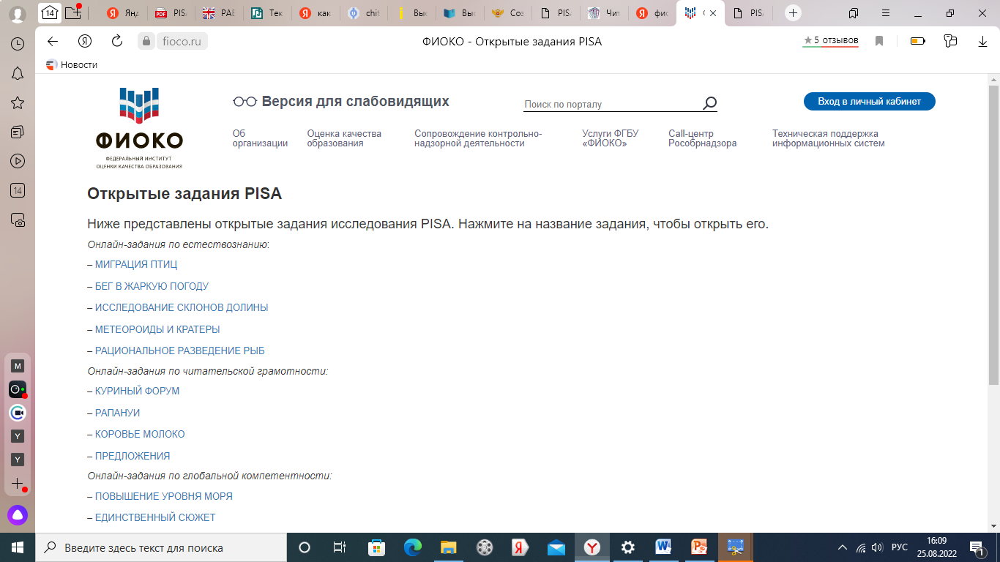
https://fioco.ru/примеры-задач-pisa

Slide 9
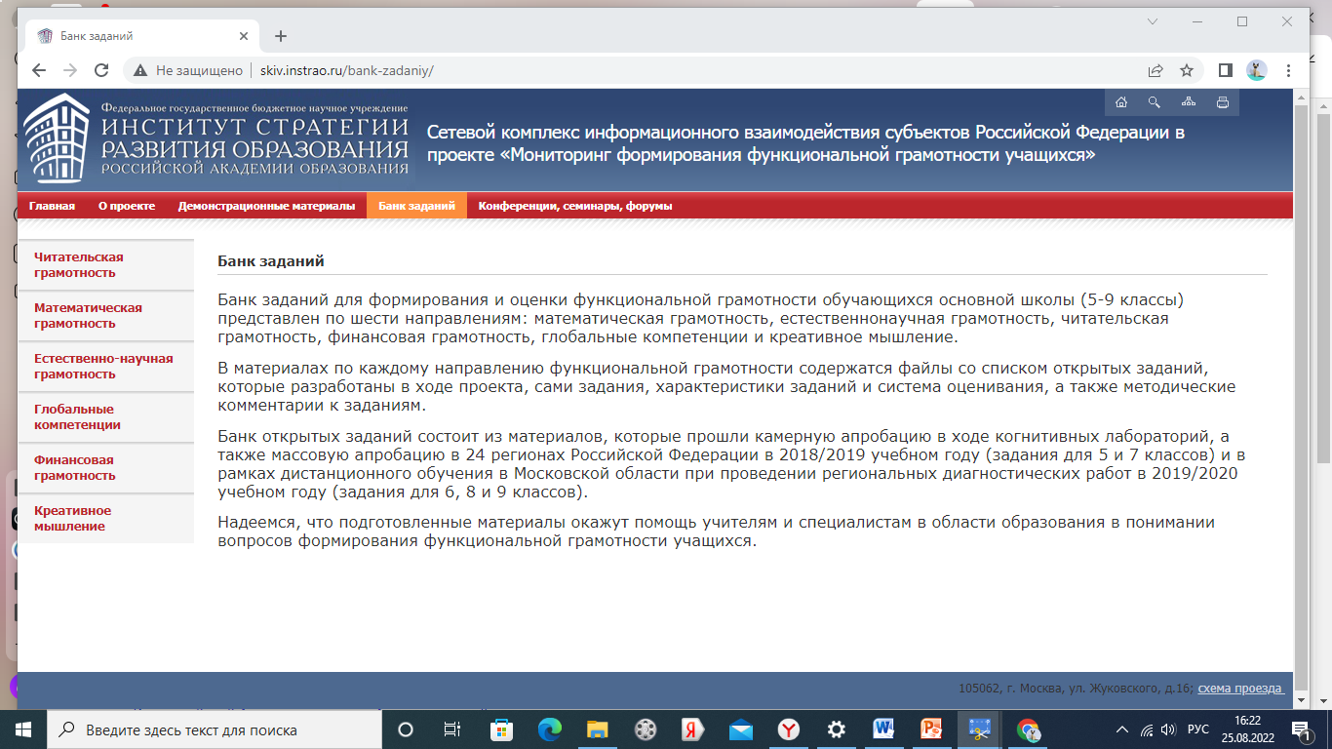
http://skiv.instrao.ru/bank-zadaniy/

Slide 10
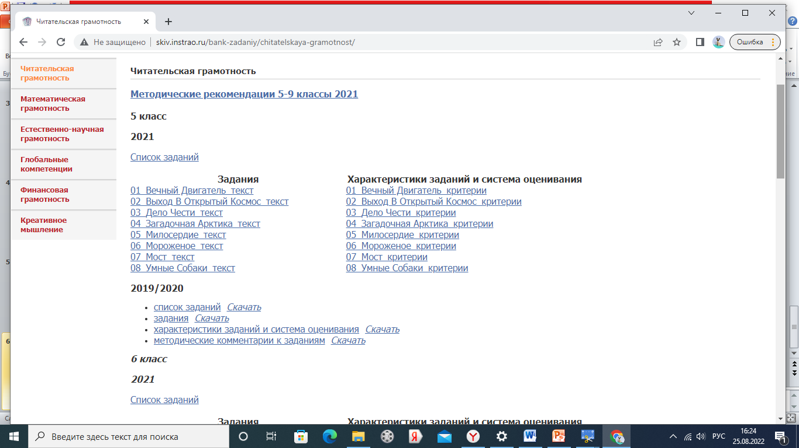
http://skiv.instrao.ru/bank-zadaniy/chitatelskaya-gramotnost/

Slide 11
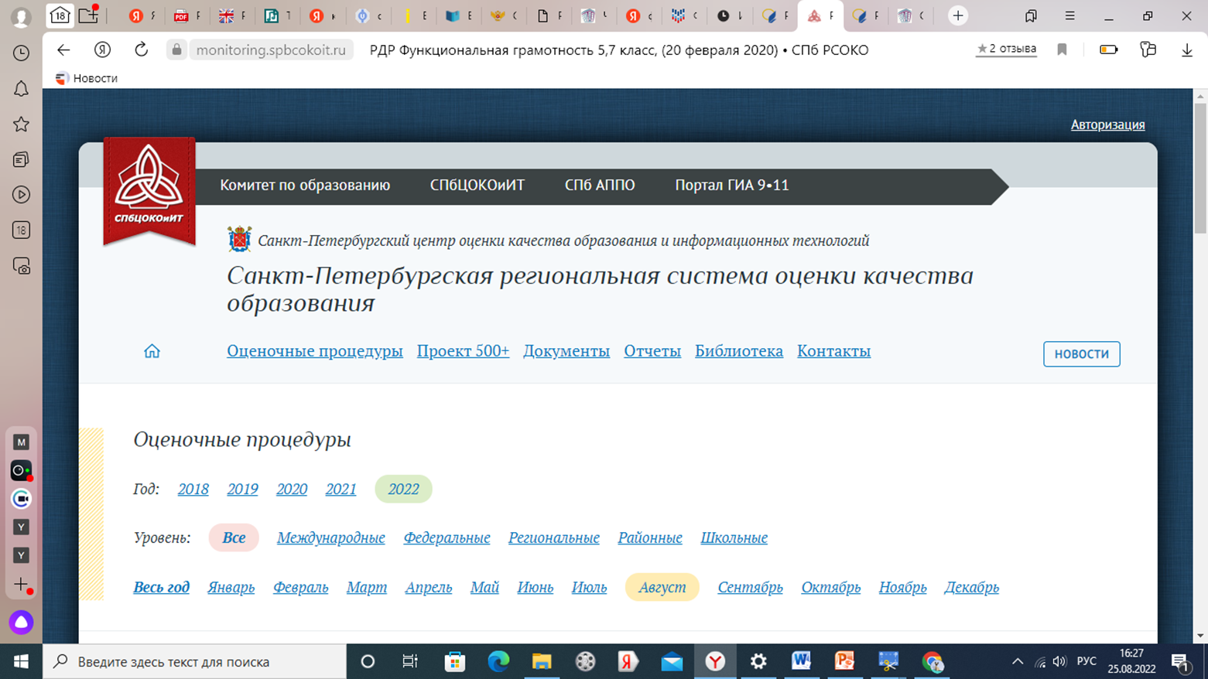
https://monitoring.spbcokoit.ru/procedure/1043

Slide 12
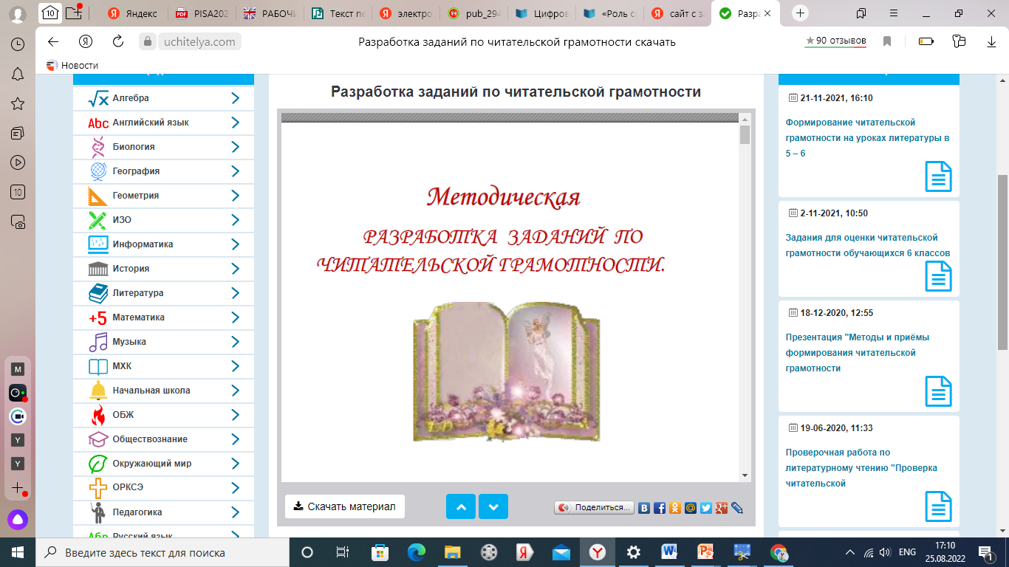
https://uchitelya.com/pedagogika/

Slide 13
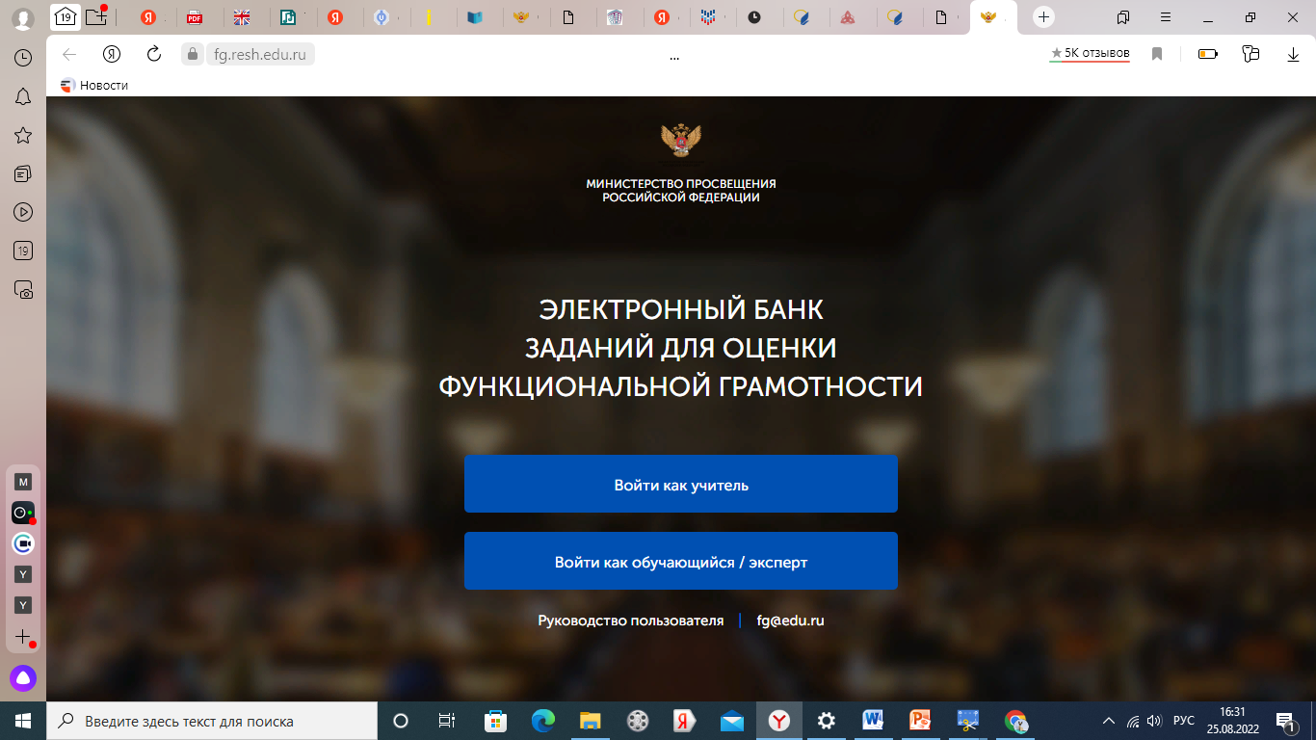
https://fg.resh.edu.ru/

Slide 14
«Мои ученики будут узнавать новое не только от меня; они будут открывать это новое сами».
И.Г. Песталоцци

Slide 15


